Slide 1
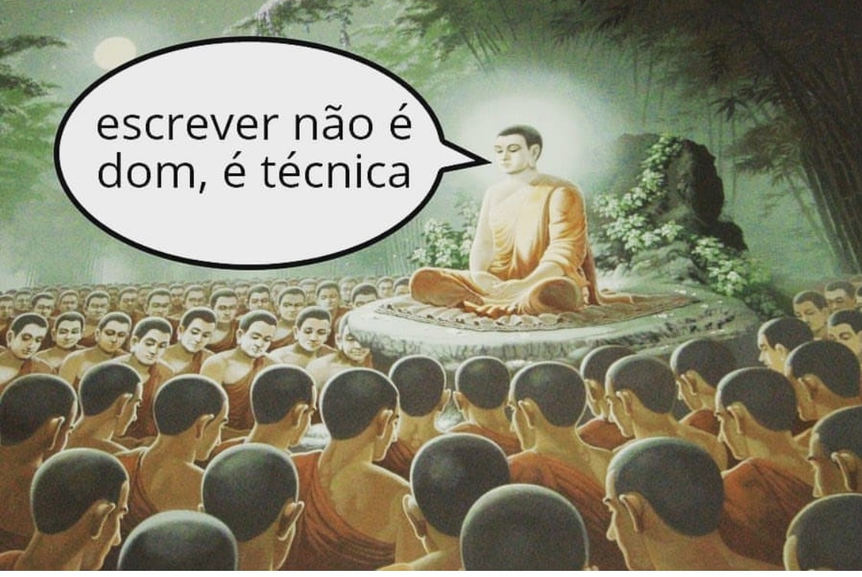
Escrever não é dom,
é técnica!

Slide 2

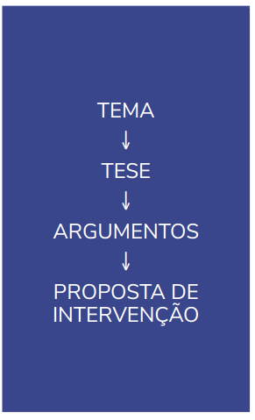

Slide 3

200 pontos cada competência!
C 1 – Acentuação, ortografia, uso do hífen, letras maiúsculas e minúsculas, separação silábica, concordância, pontuação, uso de crase e pronomes, vocabulário preciso.
C 2 – Leitura atenta da coletânea sem copiar trechos ou informações, definição do tema(problema e suas causas), referências a outras áreas de conhecimento dentro da estrutura dissertativo-argumentativa.
C 3 – A palavra é INTELIGIBILIDADE! Progressão temática, relação de sentido entre os argumentos selecionados, relevância das ideias apresentadas.
C 4 – Estruturação dos parágrafos e períodos, retomada de ideias e expressões, uso adequado de operadores argumentativos.
C 5 – Propostas de intervenção
Iniciativas? Quem deve executar? Como viabilizar? Efeito alcançado? Detalhamento?
* Respeito aos direitos humanos

Slide 4

INTRODUÇÃO:
*Contextualização
*Apresentação do tema
* Elaboração da tese
DESENVOLVIMENTO:
*D 1 – Fator 1 + Repertório sociocultural
*D 2 – Fator 2 + Repertório sociocultural
CONCLUSÃO:
*Retomada da tese + palavras-chave do recorte temático
* Medidas interventivas: Quem faz? O que faz? Como? Com que objetivo? Detalhamento maior em uma das propostas.

Slide 5


Slide 6
Contextualização + Analogia
Apresentação do tema – Contraponto
Elaboração da tese

Slide 7
Fator 1: perda de autonomia
Alusão a outra área de conhecimento
Retomada do tema + tese(fator 1)

Slide 8
Fator 2: Sabotagem dos processos políticos democráticos
Alusão a outra área de conhecimento
Retomada do tema + tese(fator 2)

Slide 9
Retomada e reforço do tema
Agente social
Ação
Meio/Modo
Finalidade
Retomada do tema associada à filosofia kantiana apresentada no 2º parágrafo

Slide 10

IMPORTANTE!

